Slide 1
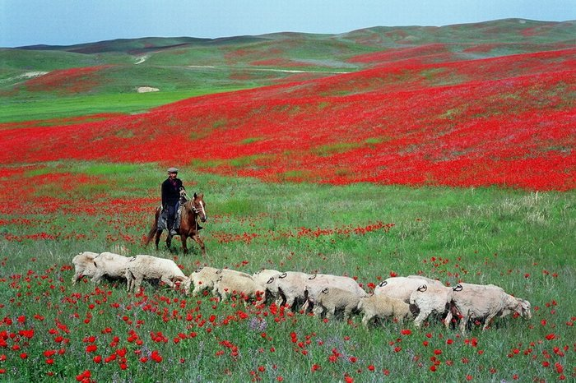
Тест по теме «Степь»

Slide 2
1. Выбери верное утверждение. Степь – это….
а) бескрайнее поле;
б) небольшая равнина, покрытая лесом;
в) бескрайняя равнина, покрытая травянистой растительностью.

Slide 3
2. Зона степей расположена:
а) в тропическом поясе;
б) арктическом поясе;
в) умеренном поясе.

Slide 4
3. Климат в степи:
а) жаркий и влажный;
б) жаркий и сухой;
в) холодный и сухой.

Slide 5
4. Почвы в степи:
а) глинозем;
б) подзолистые;
в) чернозём.

Slide 6
5. Растения в степи бывают:
а) раннецветущие;
б) многолетние;
в) влаголюбивые;
г)засухоустойчивые.

Slide 7
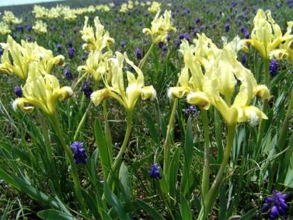
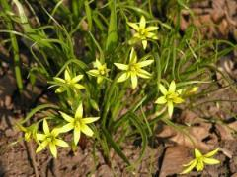
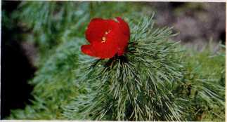
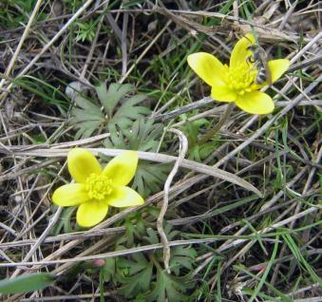
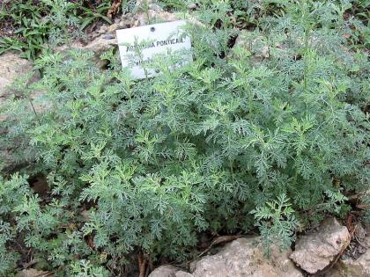
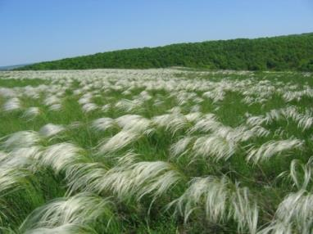
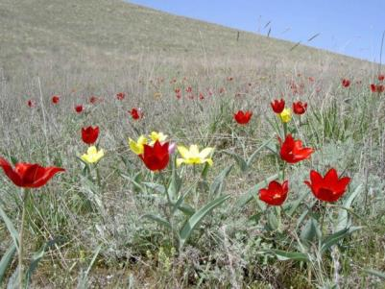
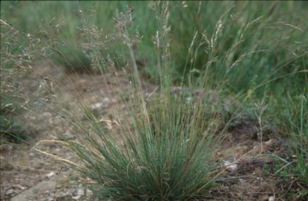
6. Напиши 3 названия растений степей:

Slide 8
7. Выбери только животных степей:
а) чайка;
б) сайгак;
в) медведь;
г) дрофа;
д) кобылка;
е) тетерев;
ж) тушканчик.

Slide 9
8. Составь и запиши цепь питания в степи.

